Slide 1
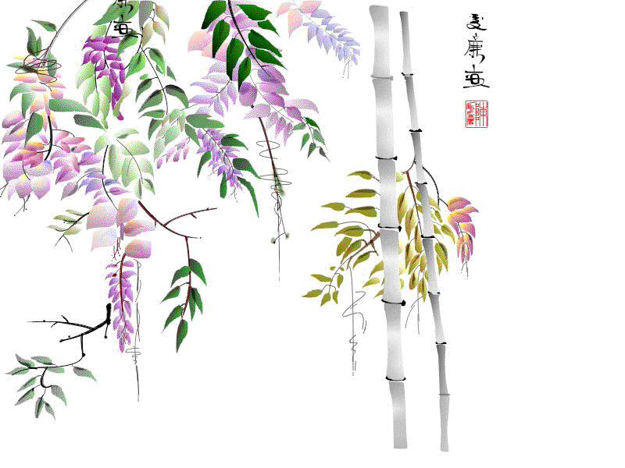
NHIỆT LIỆT CHÀO MỪNG
CÁC THẦY CÔ GIÁO ĐẾN DỰ GIỜ
Môn Vật Lý 9

Slide 2
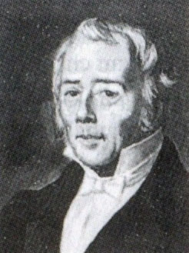
Năm 1820 nhà bác học Ơ-xtet người Đan Mạch phát kiến về sự liên hệ giữa điện và từ (mà hàng nghìn năm về trước con người con người vẫn coi là hai hiện tượng tách biệt, không liên hệ gì với nhau).
Sự liên hệ giữa điện và từ là cơ sở cho sự ra đời của động cơ điện. Giải phóng sức lao động cho con người.

Slide 3
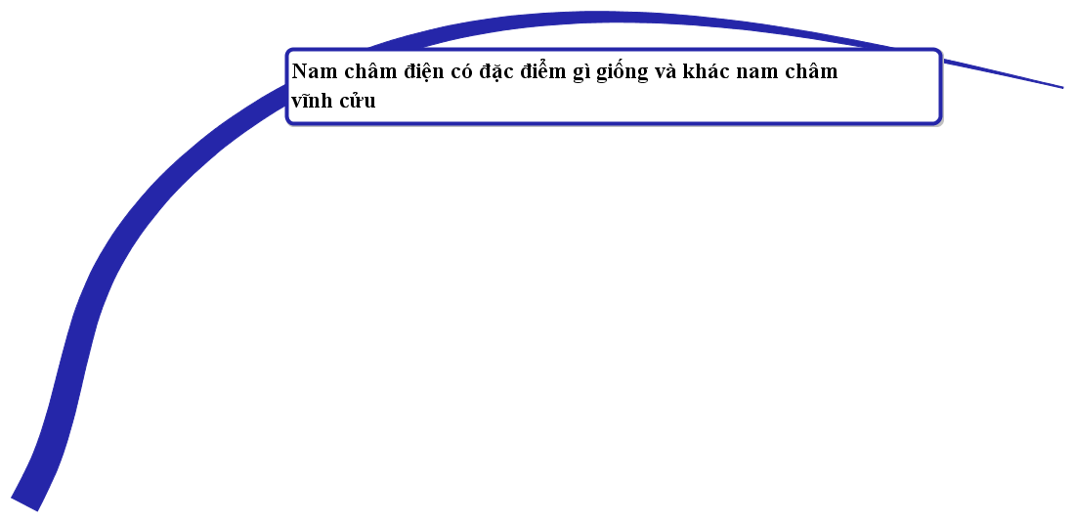
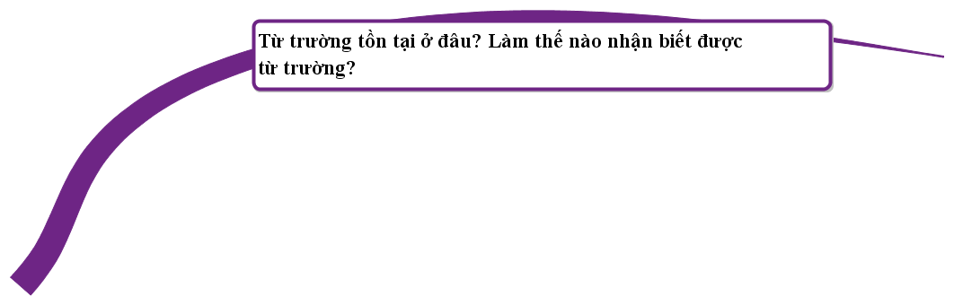


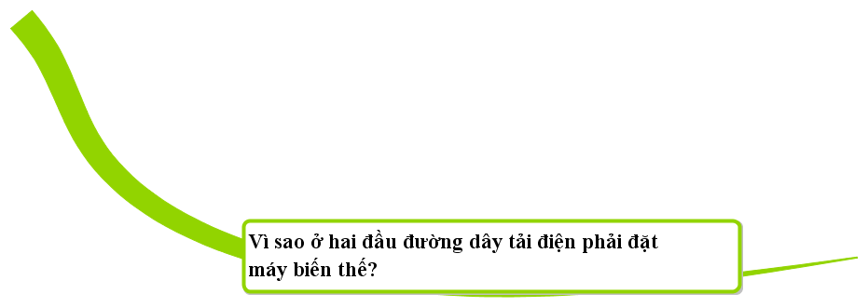

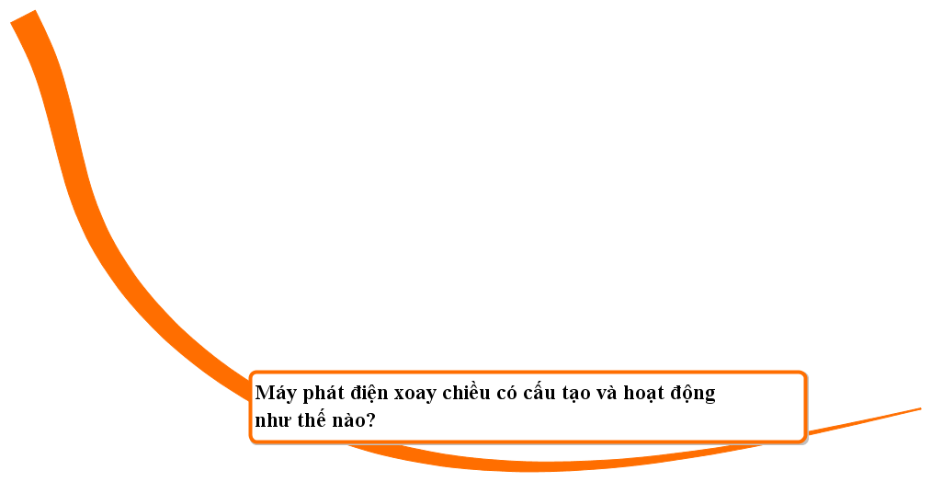

Slide 4

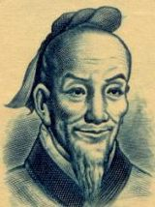
Tổ Xung Chi là nhà phát minh của Trung Quốc thế kỉ V. Ông đã chế ra xe chỉ nam, Đặc điểm của xe này là xe dù xe có chuyển động theo hướng nào thì hình nhân đặt trên xe cũng chỉ tay về hướng nam. Bí quyết nào đã làm cho hình nhân trên xe của Tổ Xung Chi luôn luôn chỉ hướng Nam ?
Tổ Xung Chi

Slide 5

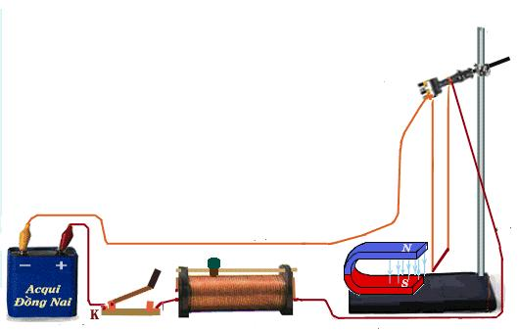

CHỦ ĐỀ: NAM CHÂM VĨNH CỬU –TỪ TRƯỜNG
N
S

Slide 6
I- TỪ TÍNH CỦA NAM CHÂM
1- Thí nghiệm
C1/ Hãy đề xuất thí nghiệm để phát hiện xem một thanh kim loại có phải là nam châm không?
Em hãy thực hiện thí nghiệm này?
Trả lời: Đưa thanh kim loại lại gần các vật bằng sắt, nếu thanh kim loại hút được các vật bằng sắt thì đó là nam châm

Slide 7
C2: Đặt kim nam châm trên giá thẳng đứng như mô tả trên h. 21.1
+ Khi đã đứng cân bằng, kim nam châm nằm dọc theo hướng nào?
+ Xoay cho kim nam châm lệch khỏi hướng vừa xác định, buông tay. Khi đã đứng cân bằng trở lại, kim nam châm còn chỉ hướng như lúc đầu nữa không? Làm lại thí nghiệm 2 lần và cho nhận xét.
B¾c
Nam

Slide 8
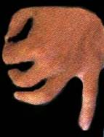
+ Khi đã đứng cân bằng, kim nam châm nằm dọc theo hướng Nam - Bắc.
b/ Xoay kim nam châm, khi đã đứng cân bằng trở lại, kim nam châm vẫn chỉ hướng Nam – Bắc như cũ.
B
b/ Xoay cho kim nam châm lệch khỏi hướng vừa xác định, buông tay. Khi đã đứng cân bằng trở lại, kim nam châm còn chỉ hướng như lúc đầu nữa không? Làm lại thí nghiệm 2 lần và cho nhận xét.
Nam
Qua thí nghiệm trên em rút ra được kết luận gì?

Slide 9
2. Kết luận
Nam châm nào cũng có hai từ cực. Khi để tự do, cực luôn chỉ hướng bắc gọi là cực bắc (N), còn cực luôn chỉ hướng nam gọi là cực nam (S)
*Bình thường kim(hoặc thanh) nam châm tự do khi đã đứng cân bằng luôn chỉ hướng Nam – Bắc. Một cực của nam châm (còn gọi là từ cực) luôn chỉ hướng Bắc (được gọi là cực Bắc), còn cực kia luôn chỉ hướng Nam (được gọi là cực Nam).
Nam
Bắc

Slide 10
* Kí hiệu các từ cực của nam châm
Màu đậm là cực Bắc (N)
Màu nhạt là cực Nam (S)
S
N
S
N
N
S
N
S
N
S
N
S

Slide 11
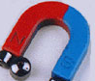
Các dạng nam châm
N
S
S
N
Kim nam châm
Nam châm thẳng
Nam châm hình chữ U

Slide 12
II. Tương tác giữa hai nam châm
Thí nghiệm
C3: Đưa từ cực của hai nam châm lại gần nhau ( hình 21.3). Quan sát hiện tượng và cho nhận xét.
NX 3: Từ cực Nam của
thanh nam châm hút từ
cực Bắc của kim nam
châm, như vậy các
cực khác tên thì hút nhau.
N
S
S
N
C4:Đổi đầu của một trong hai nam châm rồi đưa lại gần nhau. Có hiện tượng gì xảy ra với các nam châm?
NX 4: Từ cực Bắc của
thanh nam châm đẩy từ
cực Bắc của kim nam
châm, như vậy các cực
cùng tên thì đẩy nhau.
N
N
S
S

Slide 13
2. Kết luận
Qua các nhận xét trên em hãy nêu kết luận về sự tương tác giữa hai nam châm?
 Khi đưa từ cực cua hai nam châm lại gần nhau thì chúng hút nhau nếu các từ cực khác tên, đẩy nhau nếu các từ cực cùng tên.

Slide 14

Qua đây em hãy cho biết có mấy cách để nhận biết các từ cực của một nam châm?
+ Căn cứ vào màu sơn ( đỏ hoặc xanh)
+ Căn cứ vào kí hiệu bằng chữ viết ( N hoặc S)
+ Căn cứ vào sự định hướng của nam châm
+ Căn cứ vào sự tương tác giữa hai nam châm

Slide 15
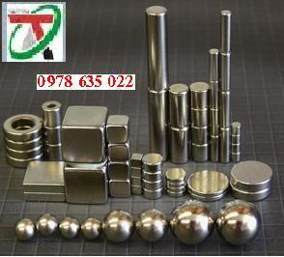
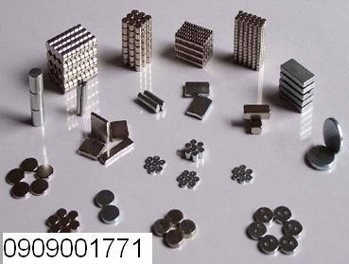

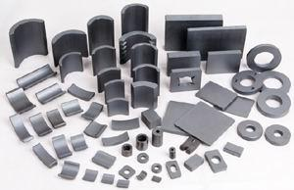
Một số hình Ảnh về nam châm sử dụng trong kĩ thuật

Slide 16
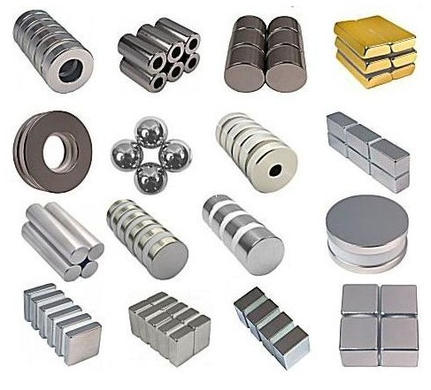
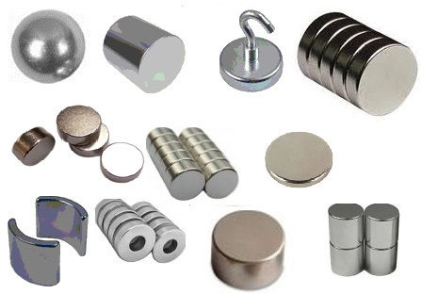
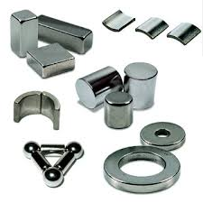
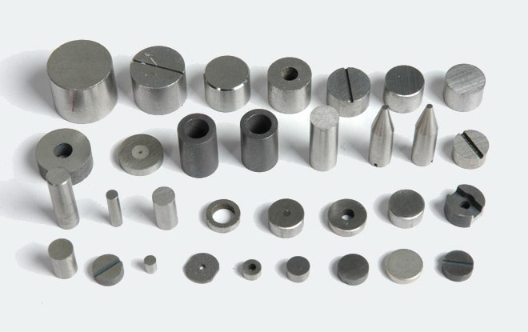
Mét sè h×nh ¶nh vÒ nam ch©m sö dông trong kü thuËt

Slide 17

Ở vật lí lớp 7 ta đã biết dòng điện chạy qua cuộn dây có tác dụng từ.
Nếu dòng điện chạy qua dây dẫn thẳng hay dây dẫn có hình dạng bất kì thì nó có tác dụng từ hay không?
Công tắc
Cuộn dây
Nguồn điện
+
-

Slide 18
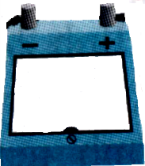
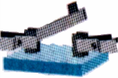


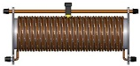
III./ TỪ TRƯỜNG:
Nam châm thử
1. Thí nghiệm:
Một KNC (gọi là nam châm thử) được đặt tự do trên trục thẳng đứng, đang chỉ hướng Nam-Bắc. Đưa nó đến các vị trí khác nhau xung quanh dây dẫn có dòng điện hoặc xung quanh nam châm.
Quan sát hiện tượng khi đưa kim nam châm xung quanh dây dẫn có dòng điện. Có hiện tượng gì xảy ra với kim nam châm?
Kim nam châm lệch khỏi hướng Nam - Bắc

Slide 19


1. Thí nghiệm:
+
-
Hiện tượng xảy ra đối với kim nam châm trong thí nghiệm chứng tỏ không gian xung quanh nam châm, xung quanh dòng điện có lực từ tác dụng lên KNC đặt trong nó. Ta nói không gian đó có từ trường.

Slide 20
Không gian xung quanh nam châm, xung quanh dòng điện có từ trường.
* Cách nhận biết từ trường:

Slide 21


- Dùng kim nam châm để nhận biết từ trường.
- Nơi nào trong không gian có lực từ tác dụng lên kim nam châm thì nơi đó có từ trường.
Qua các thí nghiệm trên, ta có thể nhận biết từ trường bằng cách nào?
Dùng kim nam châm

Slide 22
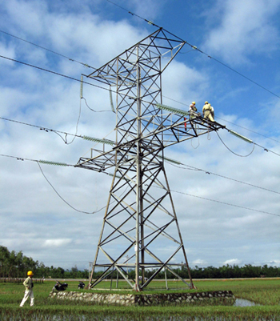
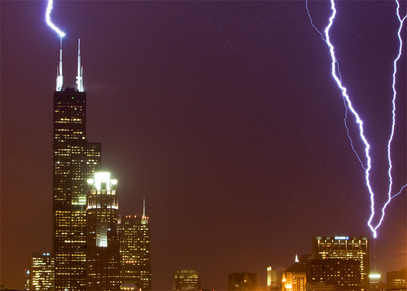
* Từ trường thường được phát hiện ở khu vực:
Lân cận các đường dây cao thế, cột thu lôi.

Slide 23
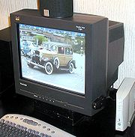
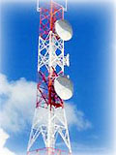
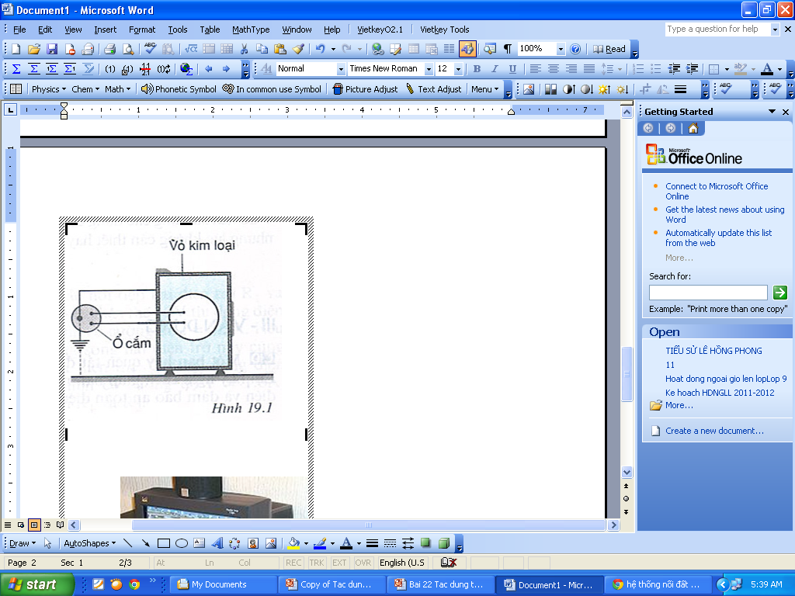
Từ trường thường được phát hiện ở khu vực:
- Khu vực xung quanh thiết bị điện đang vận hành: màn hình máy vi tính, đồng hồ điện, máy sấy tóc, điện thoại di động….
- Các dây tiếp đất của các thiết bị điện..

Slide 24
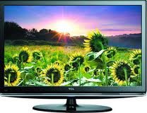
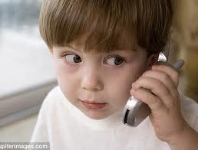
Từ trường thường được phát hiện ở khu vực:

Slide 25
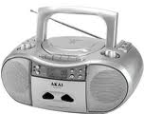
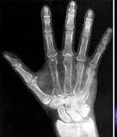
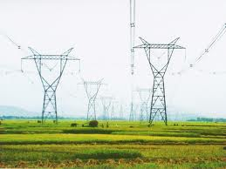
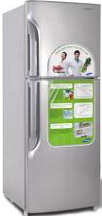
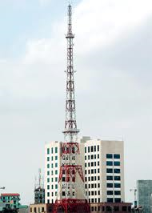
Giáo dục bảo vệ môi trường
Trong không gian, từ trường và điện trường tồn tại trong một trường thống nhất là điện từ trường. Sóng điện từ là sự lan truyền của điện từ trường biến thiên trong không gian.
Các sóng radio, sóng vô tuyến, ánh sáng nhìn thấy, tia X, tia gamma cũng là sóng điện từ. Các sóng điện từ truyền đi mang theo năng lượng. Năng lượng sóng điện từ phụ thuộc vào tần số và cường độ sóng.
Sử dụng điện thoại di động đúng cách, không sử dụng đàm thoại quá lâu để giảm thiểu tác hại của sóng điện từ đối với cơ thể, tắt điện thoại khi ngủ hay để xa người.
Xây dựng đường dây cao thế, các trạm phát sóng điện từ xa khu dân cư; Giữ khoảng cách giữa các trạm phát sóng phát thanh truyền hình một cách thích hợp
Tăng cường sử dụng truyền hình cáp, điện thoại cố định, chỉ sử dụng điện thoại di động khi cần thiết

Slide 26
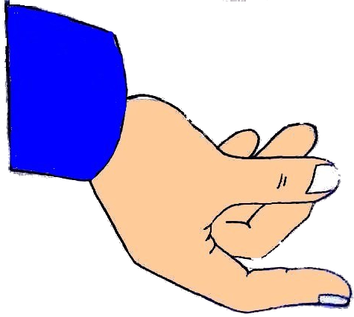
C4 : Nếu có một kim nam châm thì em làm thế nào để phát hiện ra trong dây dẫn AB có dòng điện hay không?
A
B

Slide 27
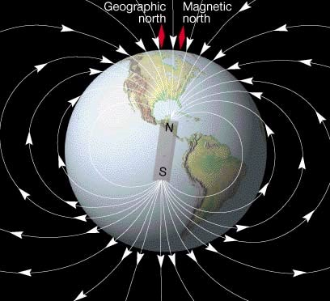
C5: Thí nghiệm nào đã làm với nam châm chứng tỏ rằng xung quanh Trái Đất có từ trường?
Đó là thí nghiệm đặt kim nam châm ở trạng thái tự do, khi đã đứng yên, kim nam châm luôn chỉ hướng Nam - Bắc.

Slide 28
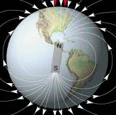
Trái đất là một nam châm khổng lồ:
+ Địa cực Bắc là cực từ nam
+ Địa cực Nam là cực từ bắc
S
N
Tác dụng của gió mặt trời làm thay đổi điện từ trường gây ra hiện tượng bão từ làm thay đổi đột ngột độ sáng và chuyển động cực quang tạo ra hiện tượng bắc cực quang và nam cực quang và ảnh hưởng đến sức khoẻ, hệ thống thông tin liên lạc.

Slide 29
C6: Tại một điểm trên bàn làm việc, người ta thử đi thử lại vẫn thấy kim nam châm luôn nằm dọc theo một hướng xác định, không trùng với hướng Nam – Bắc. Từ đó có thể rút ra kết luận gì về không gian xung quanh kim nam châm?
Không gian xung quanh bàn làm việc có từ trường.

Slide 30




Từ trường không tồn tại ở đâu?
Caâu 1
xung quanh nam châm
A
xung quanh điện tích đứng yên
b
xung quanh trái đất
c
xung quanh dòng điện
d

Slide 31
Dưới tác dụng của từ trường trái đất:
Caâu 2
Hai nam châm đặt gần nhau sẽ hút nhau
A
Hai nam châm đặt gần nhau sẽ đẩy
nhau
b
Kim nam châm luôn chỉ hướng bắc nam
c
Nam châm luôn hút được sắt.
d

Slide 32
Làm thế nào để nhận biết được tại một
điểm trong không gian có từ trường?
Caâu 3
Đặt ở điểm đó một sợi dây dẫn,dây
dẫn bị nóng lên.
A
Đặt ở đó một kim nam châm,
kim bị lệch khỏi phương Bắc Nam
b
Đặt ở đó các vụn giấy thì chúng bị hút
về hướng Bắc Nam
c
Đặt ở đó kim đồng hồ, kim luôn chỉ
hướng Bắc Nam
d

Slide 33
BT4: Có một viên pin. Với một đoạn dây dẫn và một kim nam châm thử. Em hãy nêu cách kiểm tra xem viên pin này còn dùng được hay không?
Dùng đoạn dây dẫn nối với hai cực của pin, đưa lại gần kim nam châm (sao cho đoạn dây có phương song song với kim nam châm đã định hướng tự do theo phương Bắc Nam):
+ Nếu kim không bị lệch khỏi phương B-N thì pin đã hỏng.
+ Nếu kim bị lệch khỏi phương B-N thì pin còn dùng được.

Slide 34
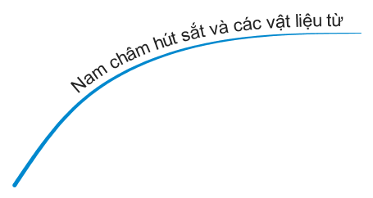
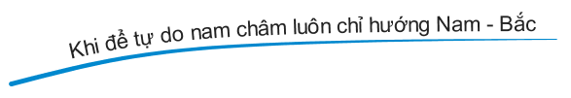
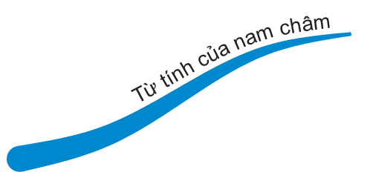

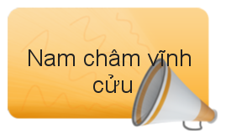
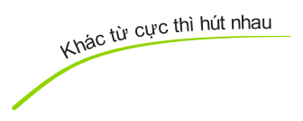

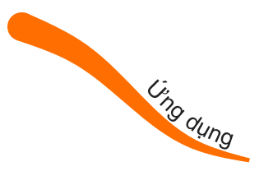
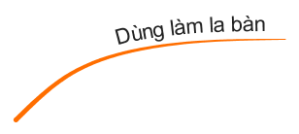




Slide 35

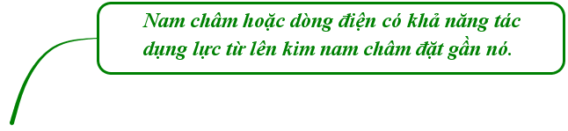
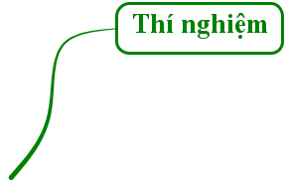





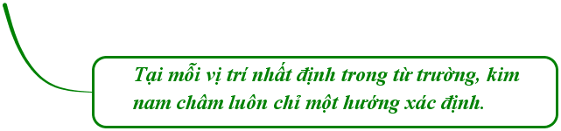
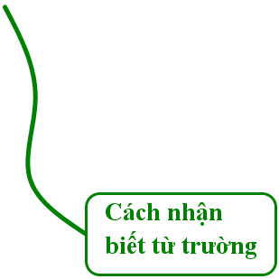
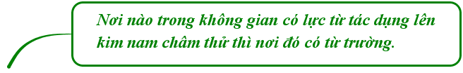
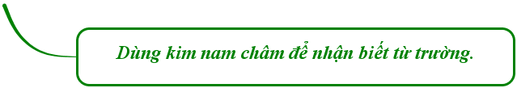

Slide 36


HƯỚNG DẪN VỀ NHÀ
1./ Học thuộc bài.
2./ Làm các bài tập SBT: 21.1-21.6 và 22.1-22.9
3./ Chuẩn bị bài 23:
+ Khái niệm từ phổ, đường sức từ.
+ Dạng từ phổ của nam châm
+ Dạng đường sức từ của nam châm.
+ Chiều đường sức từ của nam châm.

Slide 37



















`
Cảm ơn các thầy cô giáo và
các em học sinh đã tham gia tiết học !

